Slide 1
Волонтери - люди доброї волі

Slide 2
"Волонтер"
в перекладі з латинської мови означає
“добровільний, доброволець”.
Це особа, яка за власним бажанням допомогає іншим.

Slide 3
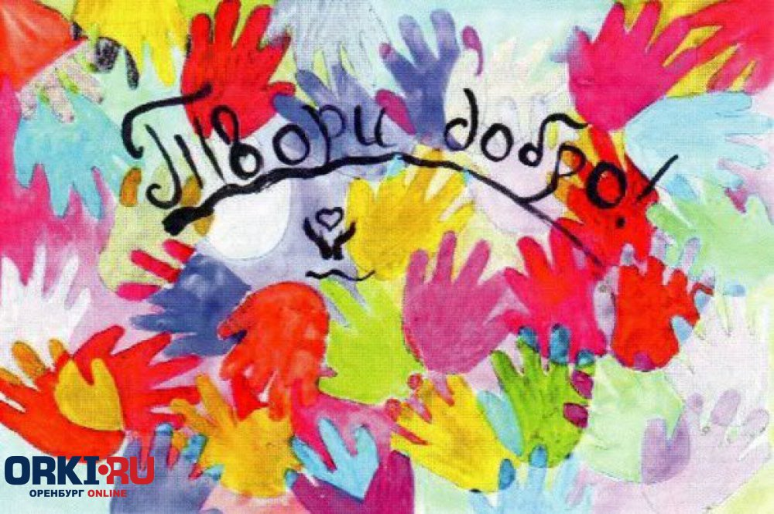
Добро та милосердя
врятує білий світ
Бо волонтером стати –
зумієш навіть ти!

Slide 4
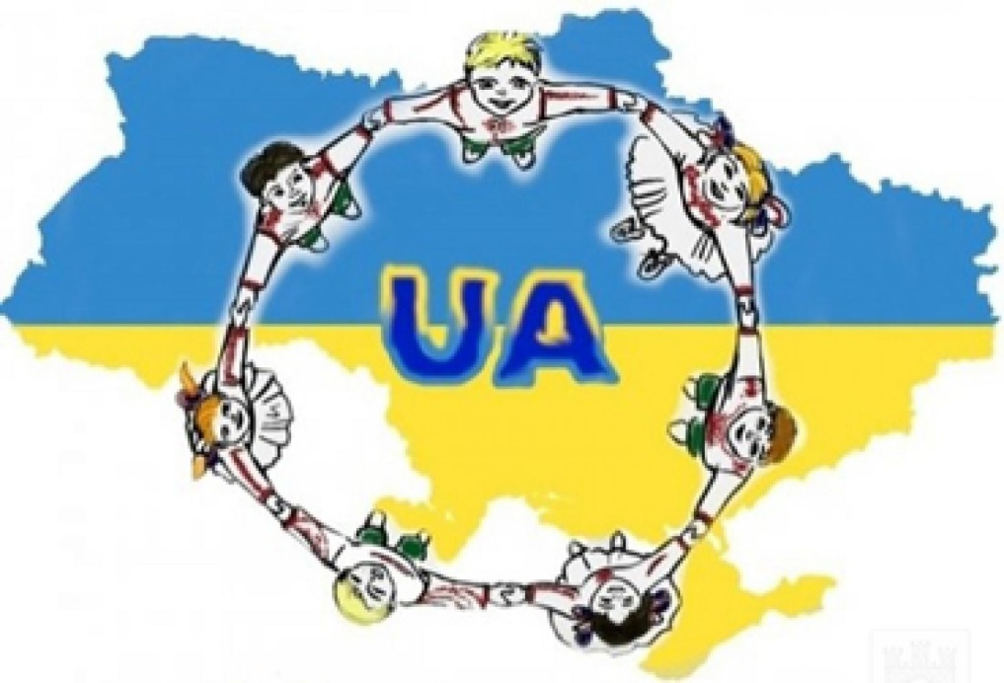
Волонтер – хто це?
підлітки,
учні старших класів,
студенти,
пенсіонери ,
лікарі,
вчителі ,
священослужителі,
психологи,
юристи,
всі, хто має добре серце,не байдужий до чужого горя,бажає працювати без винагороди.

Slide 5
Символом милосердя 20 століття стала Мати Тереза- індійська черниця.В 1979 році їй присуджено Нобелівську премію за заснування закладу для лікування хворих на проказу
Великі волонтери
Принцеса Діана займалася доброчинністю. Діана об'їздила десятки країн, боролася за світ без зброї.

Slide 6
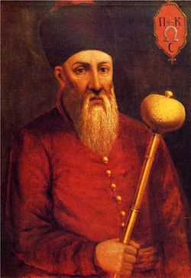
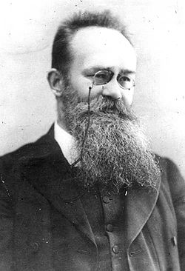
Перші волонтери-співвітчизники
Гетьмани
Петро Сагайдачний та Іван Мазепа
Михайло Грушевський

Slide 7
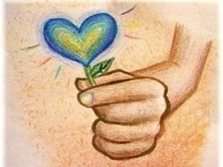
Твори добро… Люби людей… Допомагай нужденним… І стане в кожного , в серцях, світлішим сьогодення!
Участь Дубенського ліцею №2
в доброчинних акціях

Slide 8
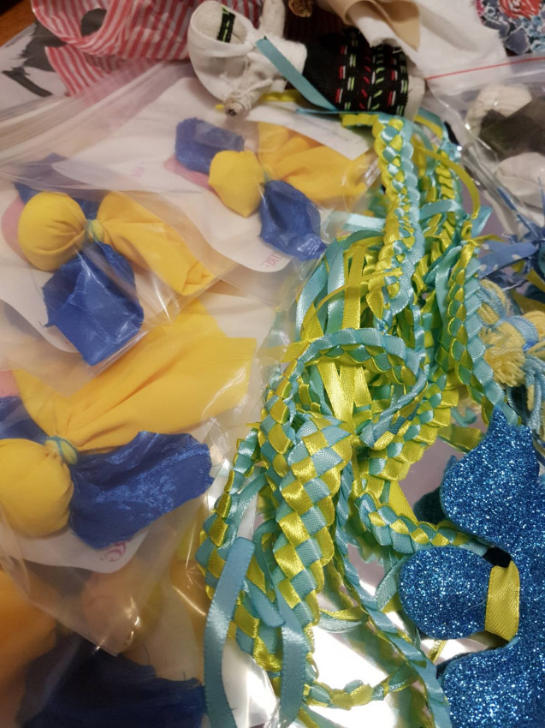
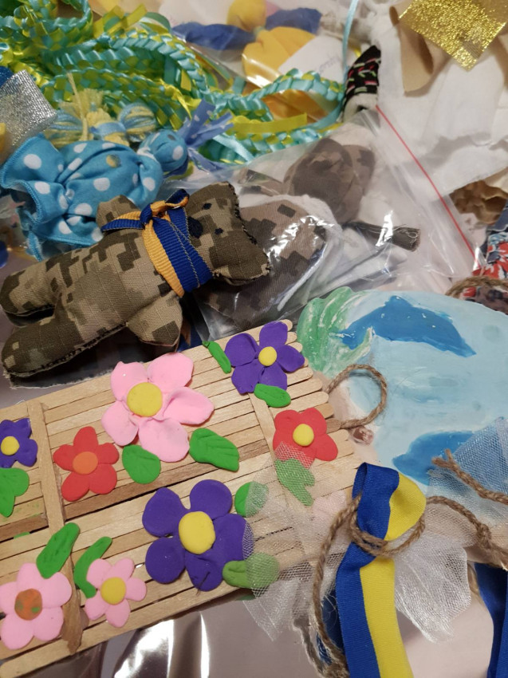
Акція «Оберіг для воїна ЗСУ»

Slide 9
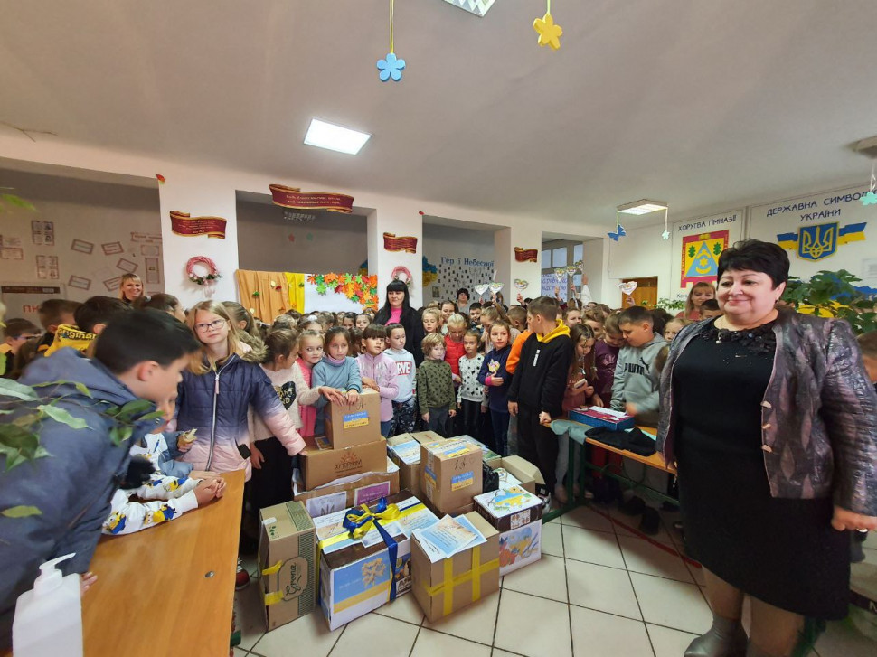
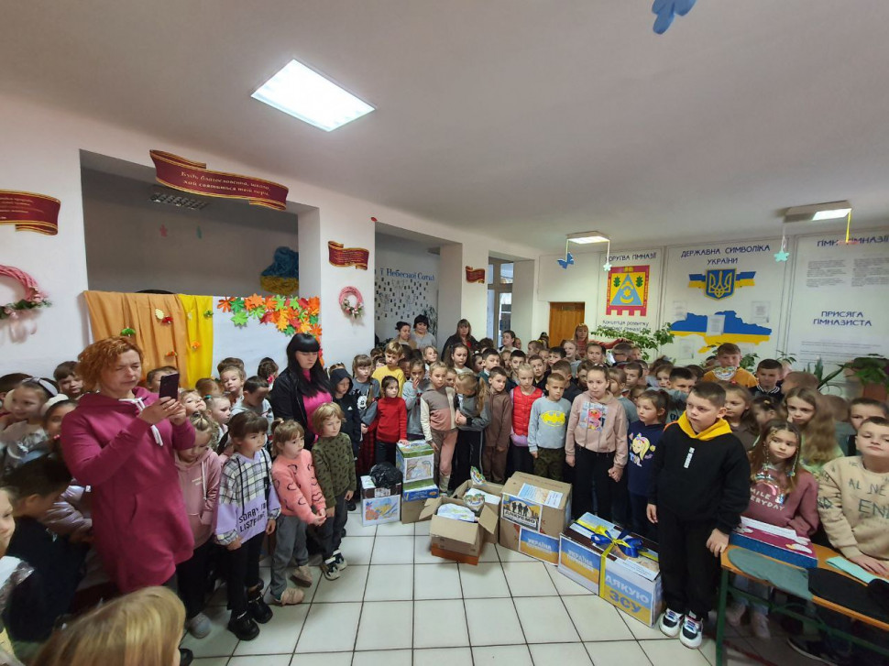
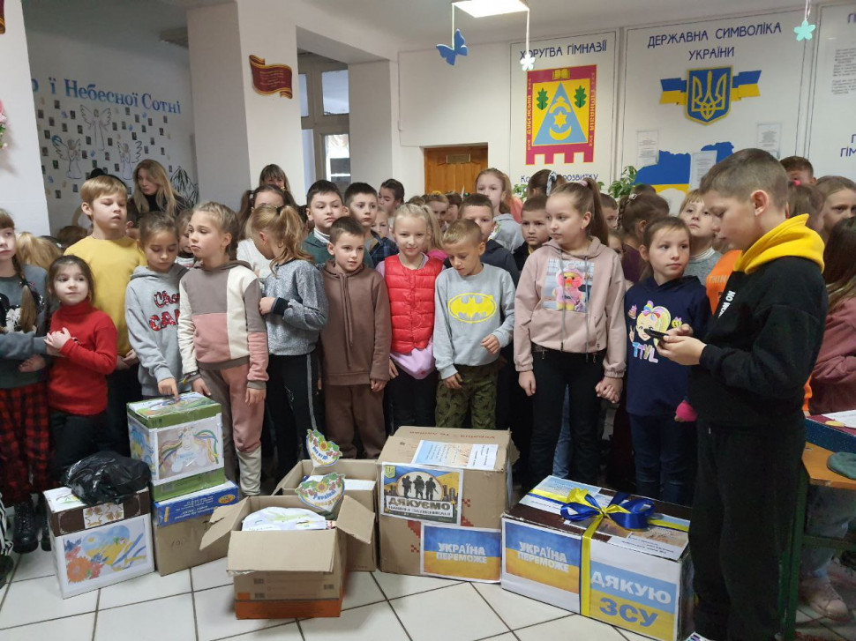
Акція «Ноги в теплі - солодко на душі!»

Slide 10
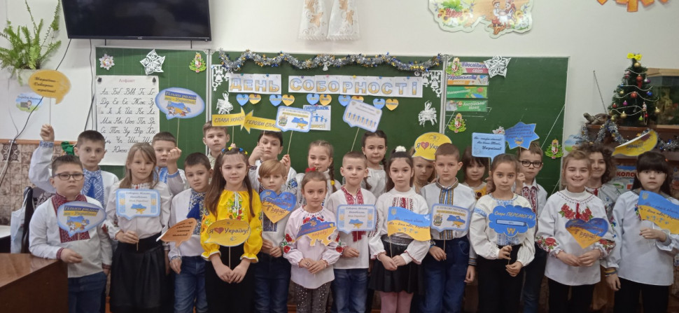
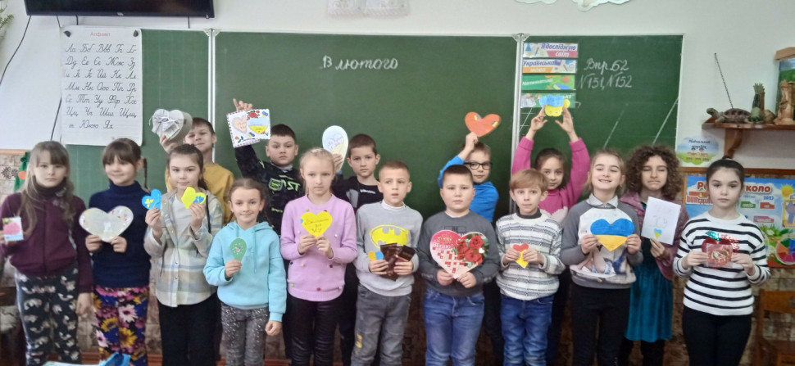
Акція “Валентинки для військових”

Slide 11
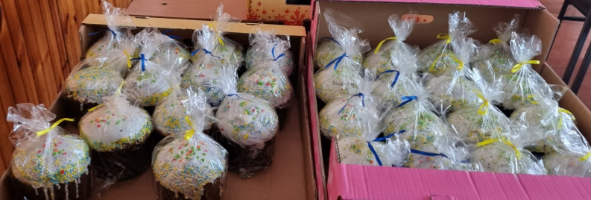
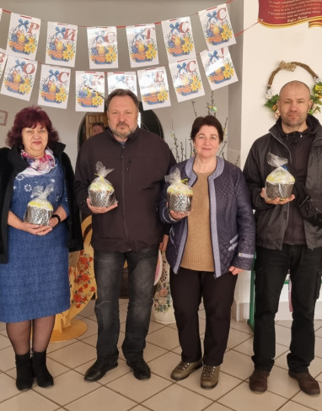
Акція «Паска для воїна»

Slide 12
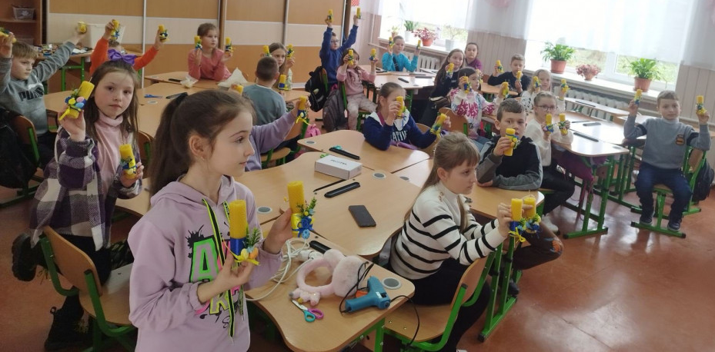
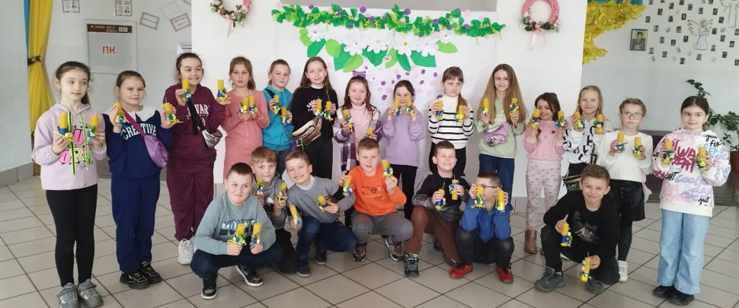
Акція«Великодня свічка»

Slide 13
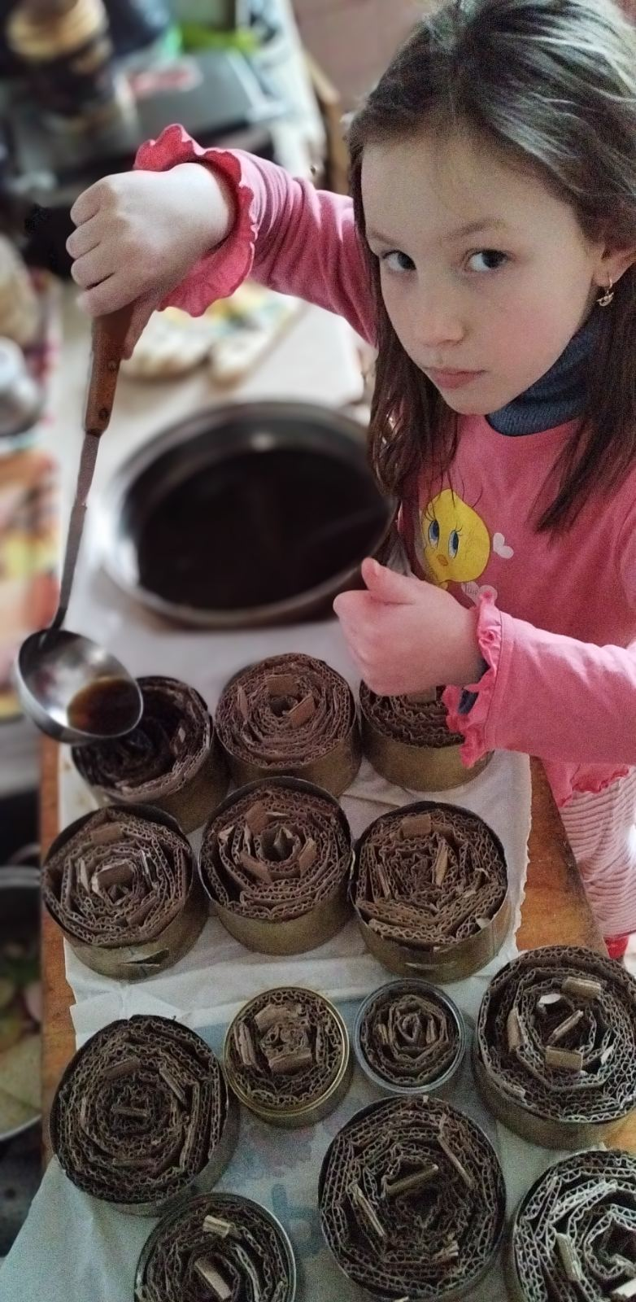
Учні, які під час літніх канікул 2023 року займалися волонтерством та допомагали волонтерити
Багнюк Соломія, учениця 4-Б класу, допомагала у виготовленні окопних свічок, розфарбовувала гільзи.

Slide 14
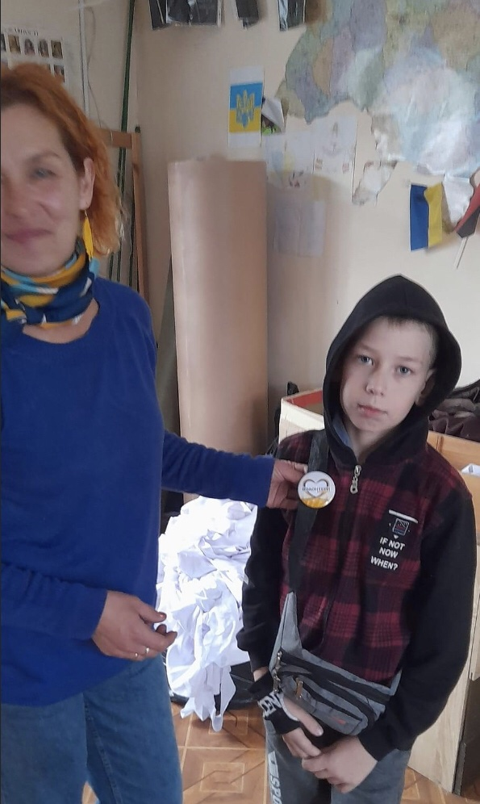
Новікова Дана, учениця 4-Б класу, виготовляє різноманітні прикраси, креативні вироби та продає у імпровізованій крамничці.
Сухинюк Тарас, учень 4-Б класу, допомагає у плетінні маскувальних сіток.

Slide 15
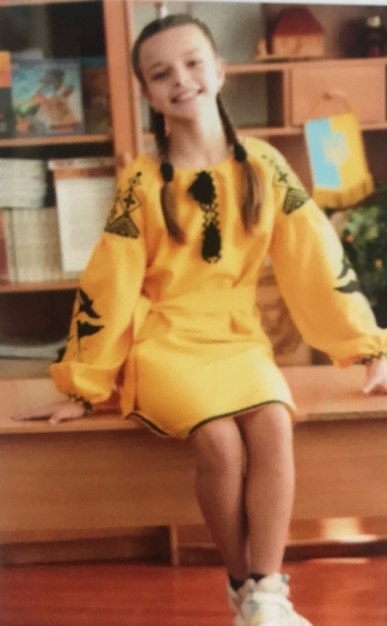
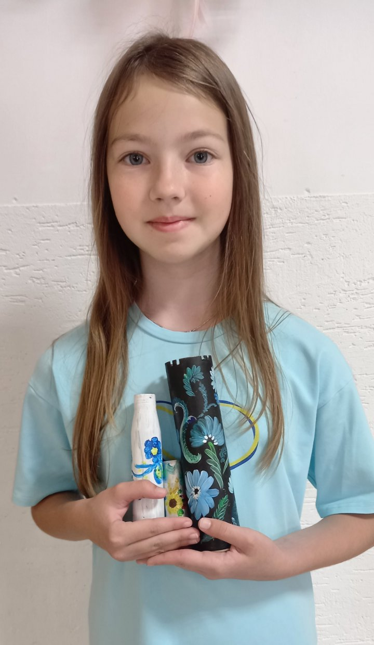
Ільченко Анастасія, учениця 6-А класу, малює для військових у недільній школі «Божа нивка».
Войт Вікторія, учениця 6-Б класу, допомагала у плетінні кікімор в ГО «Тенета», розфарбовувала гільзи.

Slide 16
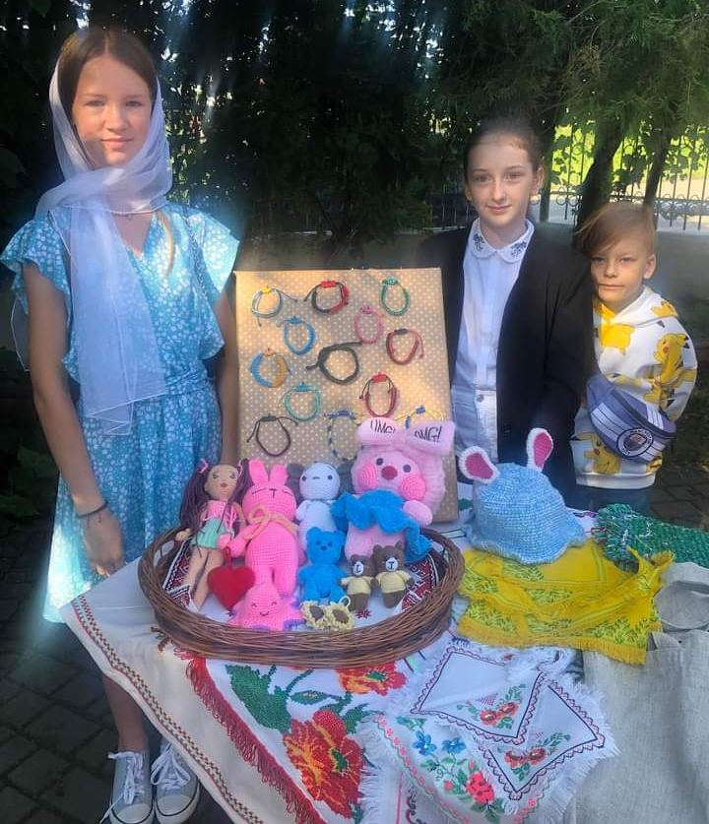
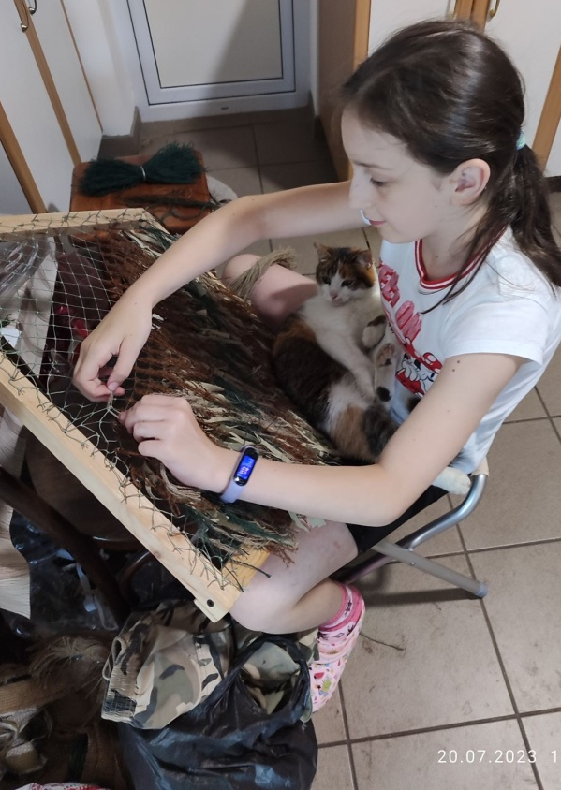
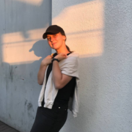
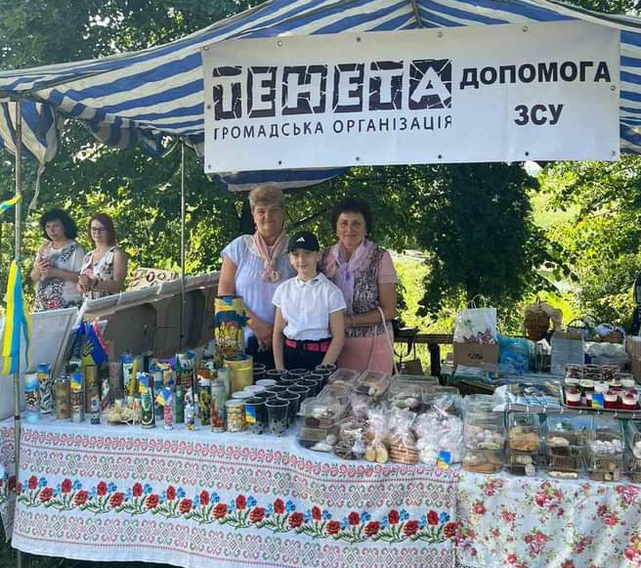
Дерманчук Софія, учениця 7-А класу, плете солом’яники та браслети, малює гільзи на ярмарки.
Матвійчук Маргарита, учениця 9-А класу, роздає гуманітарну допомогу ВПО у церкві баптистів МСЦ ЄХБ.

Slide 17
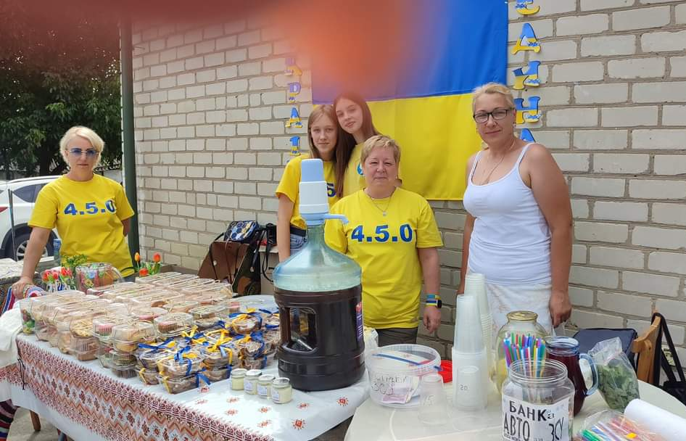
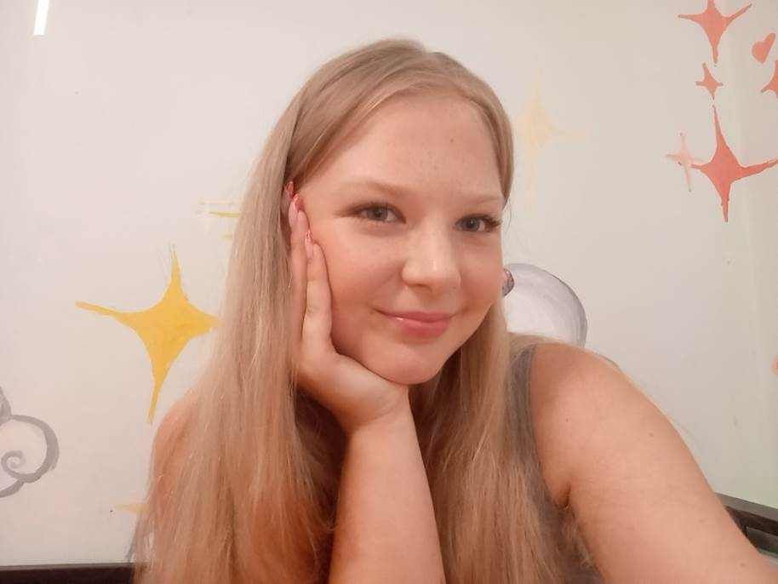
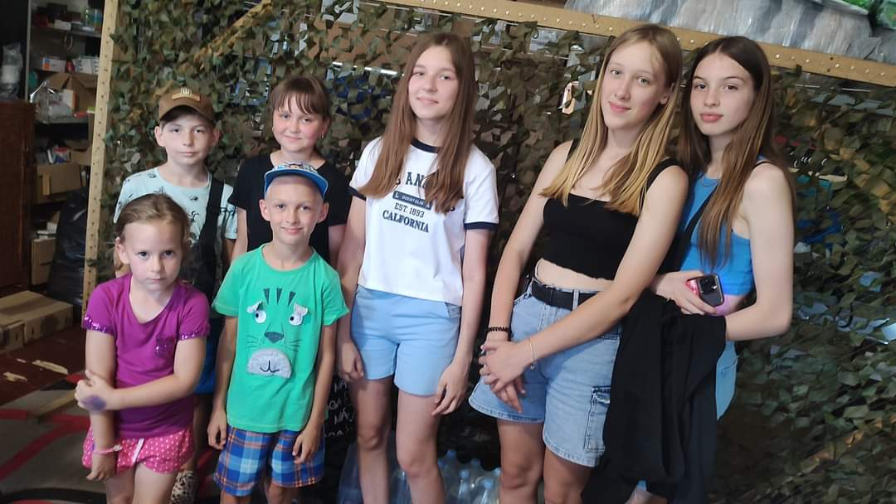
Антонюк Єва, учениця 9-А класу, розфарбовувала гільзи.
Германович Катерина, учениця 8-А класу, учасниця міських та районних благодійних ярмарків; реалізовує солодощі, напої, власними руками виготовлені прикраси та іграшки.

Slide 18
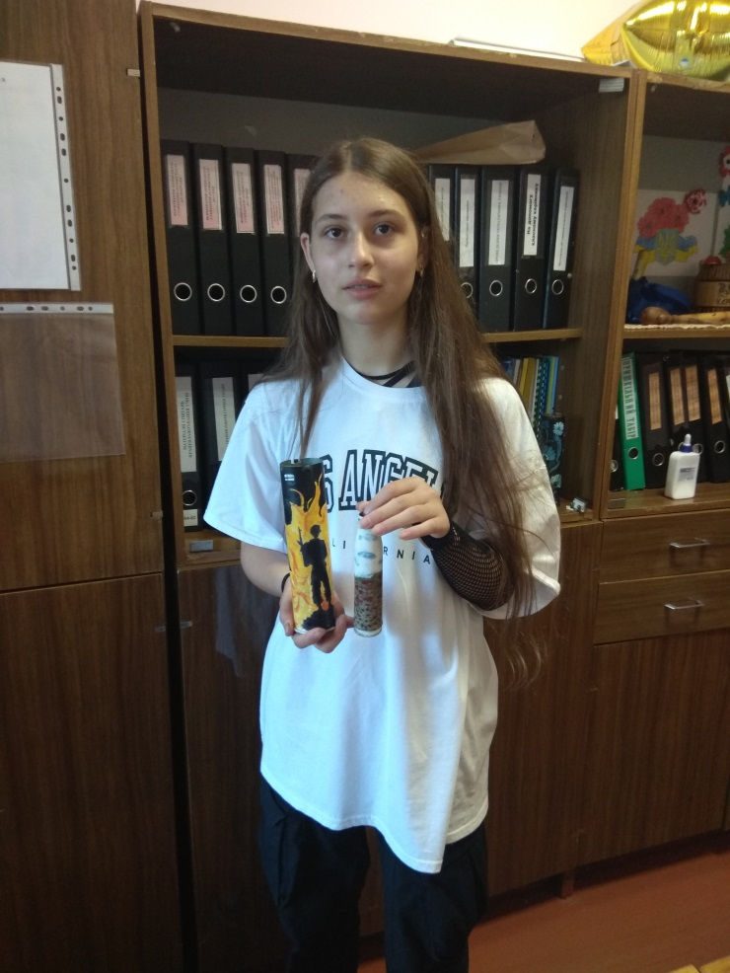
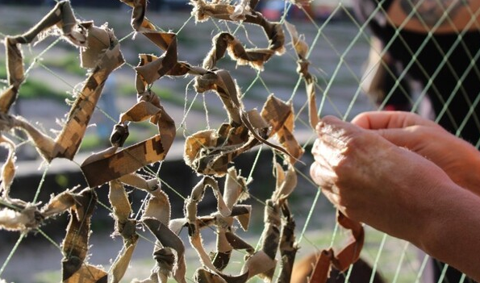
Лазареску Діана, учениця 8-А класу ,
розфарбовувала гільзи.
Мулик Уляна, учениця 10-Г класу ,
допомагає у плетінні сіток (с. Іваннє).

Slide 19
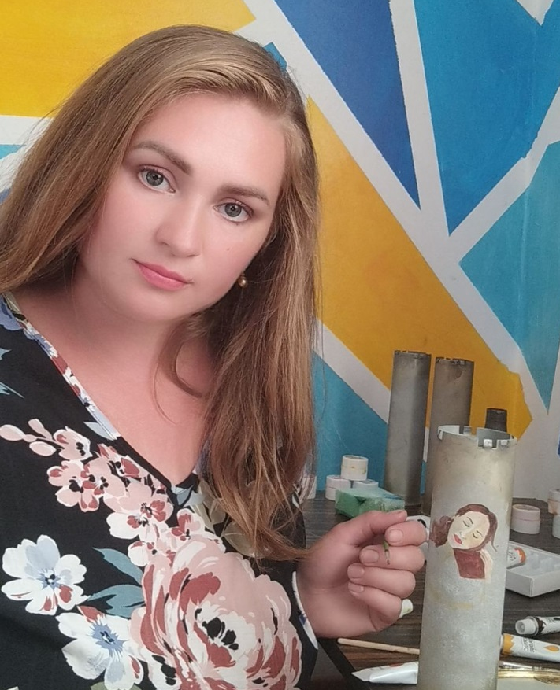
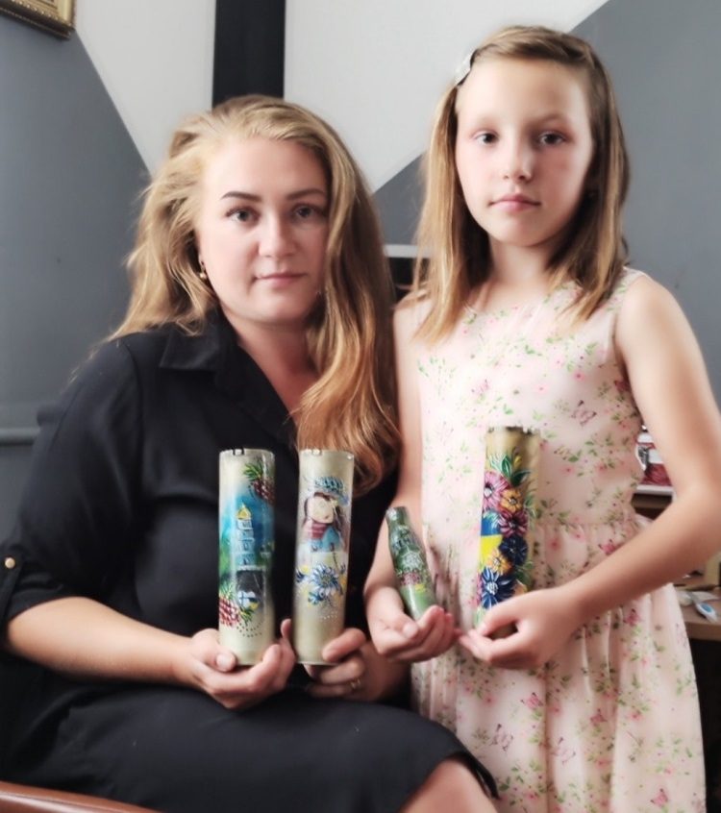
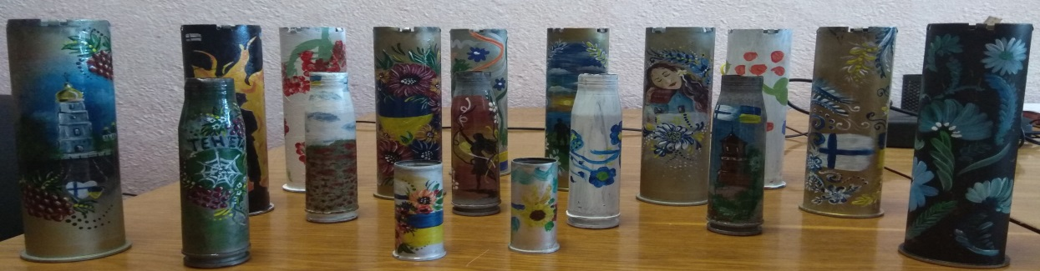
Багнюк Т.В., вчитель початкових класів,
активно співпрацює з ГО «Тенета», розмальовує гільзи.

